Slide 1
예수님은 하나의 종교가 아니라
유일한 길
Jesus the Only Way Not a Religion
מְקוֹר מַיִם חַיִּים
ἡ πηγή ὕδατος ζωῆς
The Spring of Living Water
생명수 샘 生命水的泉源
La Fuente de Agua Viva
La Source d'Eau Vive
Die Quelle Lebendigen Wassers
Fonte de Água Viva
‎ يَنْبُوعَ الْمِيَاهِ الْحَيَّةِ،
~yYI©x; ~yIm:å ŸrAqåm. Wbøz>[' yti’ao yMi_[; hf'ä[' tA[ßr" ~yIT:ïv.-yKi( `~yIM")h; WlkiÞy"-al{ rv<ïa] ~yrIêB'v.nI ‘troaBo tArêaBo ‘~h,l' bcoÜx.l;
Jeremiah 2:13 My people have committed two sins: They have forsaken me, the spring of living water, and have dug their own cisterns, broken cisterns that cannot hold water.
김 경 래, Ph.D. 1995
(Hebrew University of Jerusalem)

Slide 2
예수님은 유일한 길, 유일한 진리, 유일한 생명
John 14:6 예수께서 가라사대 내가 곧 길이요 진리요 생명이니
나로 말미암지 않고는 아버지께로 올 자가 없느니라.
^{NIV} Jesus answered, "I am the way and the truth and the life.
No one comes to the Father except through me. (ἡ ὁδὸς καὶ ἡ ἀλήθεια καὶ ἡ ζωή)
*세 명사 앞의 정관사: ‘유일한’으로 해석이 가능
*길 (the Way, ἡ ὁδὸς): 기독교 복음 진리를 가리키는 중요한 용어로 사용됨
Matthew 7:14 (생명으로 인도하는 문은 좁고 길이 협착하여 찾는 이가 적음이니라 ); 21:32; 22:16 [=Mark 12:14 = Luke 20:21]; Luke 1:79; John 14:4, 5, 6 ………….
*Cf. Acts 4:12 다른이로서는 구원을 얻을 수 없나니 천하 인간에 구원을 얻을만한 다른 이름을 우리에게 주신 일이 없음이니라 하였더라.

Slide 3
예수 그리스도의 복음 진리 = 그 길 (the Way)
Acts 9:2 다메섹 여러 회당에 갈 공문을 청하니 이는 만일
그 도를 좇는 사람을 만나면 무론남녀하고 결박하여
예루살렘으로 잡아 오려 함이라 . (^{ESV} the Way)
-Acts 16:17 바울과 우리를 좇아와서 소리질러 가로되 이 사람들은 지극히 높은 하나님의 종으로 구원의 길을 너희에게 전하는 자라 하며. / -18:25-26 그가 일찍 주의 도를 배워 열심으로 예수에 관한 것을 자세히 말하며 가르치나 요한의 세례만 알 따름이라. …….. 브리스길라와 아굴라가 듣고 데려다가 하나님의 도를 더 자세히 풀어 이르더라. / -19:9 어떤 사람들은 마음이 굳어 순종치 않고 무리 앞에서 이 도를 비방하거늘 바울이 그들을 떠나 제자들을 따로 세우고 두란노 서원에서 날마다 강론하여. / -19:23 그 때쯤 되어 이 도로 인하여 적지 않은 소동이 있었으니. / -24:14 그러나 이것을 당신께 고백하리이다 나는 저희가 이단이라 하는 도를 좇아 조상의 하나님을 섬기고 율법과 및 선지자들의 글에 기록된 것을 다 믿으며. / -24:22 벨릭스가 이 도에 관한 것을 더 자세히 아는고로 연기하여 가로되 천부장 루시아가 내려 오거든 너희 일을 처결하리라 하고.

Slide 4
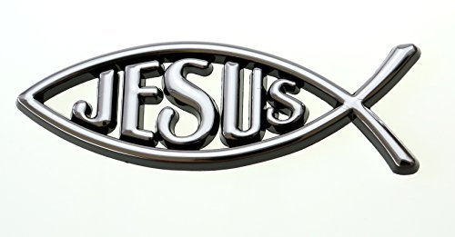
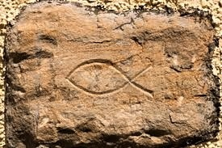
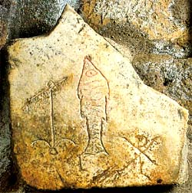
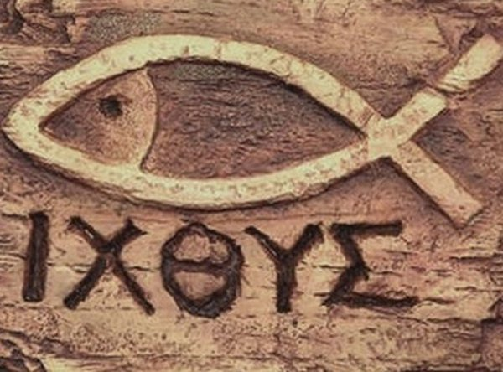
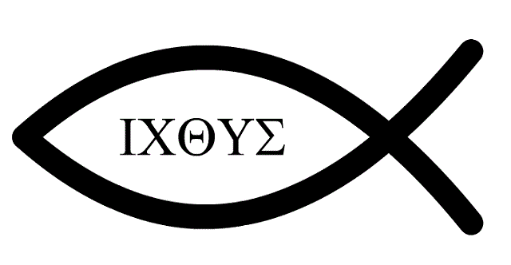
기독교의 상징
‘물고기’
A Christian Symbol: ‘Fish’

Slide 5
‘물고기’를 기독교의 상징으로 삼은 이유
물고기 = (Greek) ιχθυς (소문자) = ΙΧΘΥΣ (대문자) 신약 20회
(공관복음서 16회; 요한 21:6, 8, 11; 고전 15:39)
Ιησους Χριστος Θεου Υιος Σωτηρ
(Iesous Christos Theou Yios Soter) = Jesus Christ, God’s Son, Savior
Ιησους Jesus 예수
Χριστος Christ 그리스도
Θεου God’s 하나님의
Υιος Son 아들
Σωτηρ Savior 구주, 구세주, 구원자

Slide 6
예수님의 이름이 가진 뜻과 의의
Matthew 1:21 아들을 낳으리니 이름을 예수라 하라.
이는 그가 자기 백성을 저희 죄에서 구원할 자이심이라 하니라.
^{ESV} She will bear a son, and you shall call his name Jesus,
for he will save his people from their sins.“ ( Ἰησοῦν / σώσει )
‎ הִיא יוֹלֶדֶת בֵּן וְאַתָּה תִּקְרָא שְׁמוֹ יֵשׁוּעַ, כִּי הוּא יוֹשִׁיעַ אֶת עַמּוֹ מֵחַטֹּאתֵיהֶם.
*Hebrew translation: ‘Jesus’ (יֵשׁוּעַ Yeshua) & ‘he will save’ (יוֹשִׁיעַ Yoshia) – A Hebraism
-히브리어 ‘Yeshua’ (יֵשׁוּעַ) (‘salvation’) = Jesus 예수
-히브리어 ‘Hoshea’ (הוֹשֵׁעַ) = Hosea 호세아 (literally, ‘He saves’)
-히브리어 ‘Yehoshua’ (יְהוֹשׁוּעַ) = Joshua 여호수아
*According to Numbers 13:8, 16, ‘Hosea’ (הוֹשֵׁעַ) was the original name of Joshua son of Nun, till Moses gave him the longer name which he continued to bear (יְהוֹשׁוּעַ yehoshua), “Yahweh is salvation” or “Yahweh saves”.
*의의: 질병, 가난, 압제, 박해, 전쟁 등으로부터의 구원 < 죄와 형벌과 죽음으로부터의 구원

Slide 7
‘그리스도’ = 메시야 (기름부음 받은 이)
마태 16:16 시몬 베드로가 대답하여 가로되,
주는 그리스도시요, 살아계신 하나님의 아들이시니이다.
*히브리어 (מָשִׁיחַ) = 헬라어 (Χριστός) = ‘기름부음 받은 이’ = ‘anointed (one)’
-신약중의 메시야 (Μεσσίας messias): 히브리어를 음역 – 2 회 (요한 1:41; 4:25)
-신약중의 그리스도 (Χριστός christos) – 529 회
-구약중의 메시야 (מָשִׁיחַ mashiach) - 38회
1) 왕 (약 32회) - 1 Samuel 2:10, 35; 12:3, 5; 16:6; 24:7<2>, 11; 26:9, 11, 16, 23 ……
2) 대제사장 (4회) - Leviticus 4:3, 5, 16; 6:15
3) 선지자 (2회) - 1 Chronicles 16:22; Psalm 105:15
*The ‘Messiah’ of Psalm 2:2 (세상의 군왕들이 나서며 관원들이 서로 꾀하여 여호와와 그 기름 받은 자를 대적하며) explicitly indicates the coming Messiah, Jesus.
*의의: 유일한 길이신 예수님은 평강의 왕, 하나님 나라는 왕정
-Isaiah 33:22 대저 여호와는 우리 재판장이시요 여호와는 우리에게 율법을 세우신 자시요 여호와는 우리의 왕이시니 우리를 구원하실 것임이니라.

Slide 8
(살아계신) 하나님의 아들
Matthew 16:16 시몬 베드로가 대답하여 가로되,
주는 그리스도시요 살아계신 하나님의 아들이시니이다.
(ὁ υἱὸς τοῦ θεοῦ τοῦ ζῶντος / the Son of the living God)
1) 하나님이 확인해주심
-Matthew 3:17 하늘로서 소리가 있어 말씀하시되 이는 내 사랑하는 아들이요 내 기뻐하는 자라 하시니라. (=Luke 3:22)
-Matthew 17:5 말할 때에 홀연히 빛난 구름이 저희를 덮으며 구름 속에서 소리가 나서 가로되 이는 내 사랑하는 아들이요 내 기뻐하는 자니 너희는 저의 말을 들으라 하는지라. (Cf. 2 Peter 1:17)
2) 구약에서의 언급
-Psalm 2:7 내가 영을 전하노라 여호와께서 내게 이르시되 너는 내 아들이라 오늘날 내가 너를 낳았도다.

Slide 9
(살아계신) 하나님의 아들
Matthew 16:16 시몬 베드로가 대답하여 가로되,
주는 그리스도시요 살아계신 하나님의 아들이시니이다.
*1 John 2:22-23 거짓말 하는 자가 누구뇨 예수께서 그리스도이심을
부인하는 자가 아니뇨 아버지와 아들을 부인하는 그가 적그리스도니. 아들을 부인하는 자에게는 또한 아버지가 없으되 아들을 시인하는 자에게는 아버지도 있느니라. (*이슬람)
*의의: 하나님은 영(靈 Spirit)이시요, 영원하시다. 하나님의 아들이신 예수님은 사람의 모습으로 이 땅에 오셔서 죄 때문에 하나님과 관계가 끊어진 우리 인간들을 다시 하나님께로 맺어주시는 유일하신 길이다. 이 길을 통하여 우리도 예수님처럼 하나님의 자녀가 되어 사는 것이다.
-John 3:16 하나님이 세상을 이처럼 사랑하사 독생자를 주셨으니 이는 저를 믿는 자마다 멸망치 않고 영생을 얻게 하려 하심이니라. / -John 17:3 영생은 곧 유일하신 참 하나님과 그의 보내신 자 예수 그리스도를 아는 것이니이다. / -John 1:12 영접하는 자 곧 그 이름을 믿는 자들에게는 하나님의 자녀가 되는 권세를 주셨으니.

Slide 10
예수님은 세상의 진정한 구주 (구세주)
헬라어 σωτήρ (구주): 신약에 24회
1) 예수님. (17 회) Luke 2:11; 4:42; Acts 5:31; 13:23 ……….
2) 하나님. (7회) Luke 1:47; 1 Timothy 1:1; 2:3; 4:10; Titus 2:10; 3:4; Jude 1:25
-Luke 2:11 오늘날 다윗의 동네에 너희를 위하여 구주가 나셨으니 곧 그리스도 주시니라.
-John 4:42 그 여자에게 말하되 이제 우리가 믿는 것은 네 말을 인함이 아니니 이는 우리가 친히 듣고 그가 참으로 세상의 구주신줄 앎이니라 하였더라.
-Acts 5:31 이스라엘로 회개케 하사 죄 사함을 얻게 하시려고 그를 오른손으로 높이사 임금과 구주를 삼으셨느니라.
-Acts 13:23 하나님이 약속하신대로 이 사람의 씨에서 이스라엘을 위하여 구주를 세우셨으니 곧 예수라.
-Philippians 3:20 오직 우리의 시민권은 하늘에 있는지라 거기로서 구원하는 자 곧 주 예수 그리스도를 기다리노니.
-1 John 4:14 아버지가 아들을 세상의 구주로 보내신 것을 우리가 보았고 또 증거하노니.

Slide 11
예수님은 여호와의 이름으로 오신 구세주
마태 21:9 앞에서 가고 뒤에서 따르는 무리가 소리질러
가로되, 호산나 다윗의 자손이여 찬송하리로다.
주의 이름으로 오시는 이여 가장 높은 곳에서 호산나 하더라.
-Psalm 118:26 여호와의 이름으로 오는 자가 복이 있음이여, ……. (*호산나: 구원하소서)
<Jesus who comes in the Name of Lord = YHWH>
‘The LORD’ of most English Versions is actually ‘Jehovah’ or ‘YHWH’ (Yahweh) in the Hebrew text. It is the proper name of God, meaning ‘He is.’ ‘YHWH’ occurs more than 6,600 times in OT.
<Ptolemaic Dynasty with titles ‘Soter’ or ‘Euergetes’> (303-30 BC)
Ptolemy I Soter (303-285 BC)
Ptolemy III Euergetes (246-221 BC)
Ptolemy VIII Euergetes II (Physcon) (170-163, 145-116 BC)
Cleopatra II Philometora Soteira (131-127 BC)
Cleopatra III Philometora Soteira Dikaiosyne Nikephoros (116-101 BC)
Ptolemy IX Soter II (Lathyros) (116-107, 88-81 BC)

Slide 12
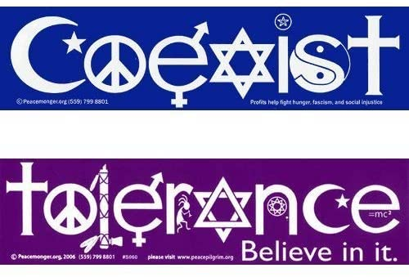
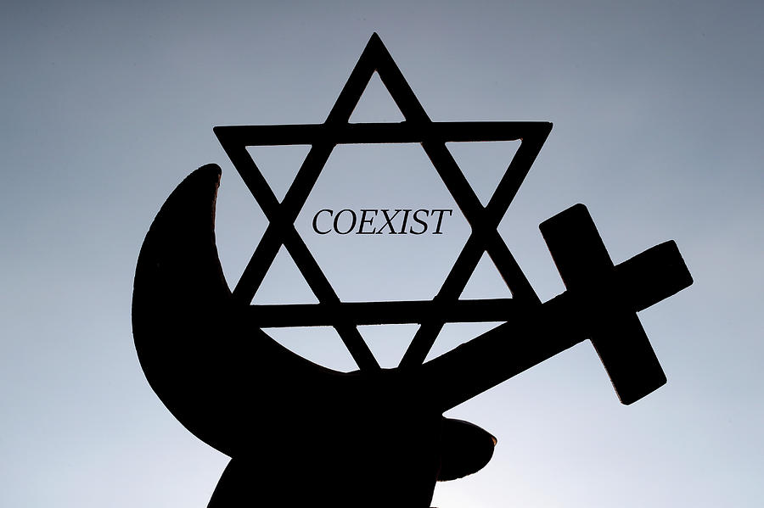
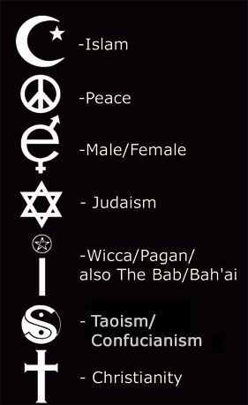
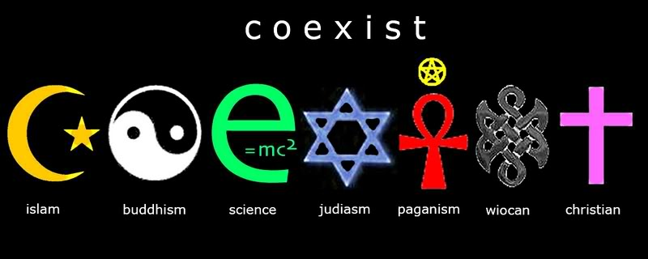
종교 다원주의를 조심하라
종교 다원주의를 받아들임은 기독교 진리를 포기하는 것과 마찬가지

Slide 13
요한복음 21:11의 ‘물고기’ 153 마리
물고기 (ιχθυς) 신약 20회 (공관복음 16회; 요한 21:6, 8, 11; 고전 15:39)
요한 21:11. 시몬 베드로가 올라가서 그물을 육지에 끌어 올리니 가득히
찬 큰 고기가 153 마리라 이같이 많으나 그물이 찢어지지 아니하였더라.
Gematria (Numerology) of 153
Source: https://www.youtube.com/watch?v=nDzV8XAs_sM&t=3579s
Werner Gitt, <Urknall, Weltraum und der Sinn des Lebens>
(Big Bang, Space and the Meaning of Life)
1) In Mathematics 수학공식
153 = 1! + 2! + 3! + 4! + 5! = 1+ 2 + 6 + 24 + 120 (factorial 계승)
153 = 3 x 3 x 17 (Prime number decomposition 소인수분해)
153 = 1 + 2 + 3 + 4 + 5 + 6 + 7 + 8 + 9 + 10 + 11 + 12 + 13 + 14 + 15 + 16 + 17
153 = 1³ + 5³ + 3³ = 1 + 125 + 27

Slide 14
요한복음 21:11의 ‘물고기’ 153 마리
요한 21:11. 시몬 베드로가 올라가서 그물을 육지에 끌어 올리니 가득히
찬 큰 고기가 153 마리라 이같이 많으나 그물이 찢어지지 아니하였더라.
Gematria (Numerology) of 153
2) In Hebrew: ‘I am God.’אֱלוֹהִים אֲנִי (1 + 50 + 10 + 1 + 30 + 6 + 5 + 10 + 40 = total 153)
*Plene writing (אֱלוֹהִים) instead of the regular short writing (‎אֱלֹהִים)
3) In Greek: Jesus Ἰησοῦς (10 + 8 + 200 + 70 + 400 + 200 = total 888)
8³ + 8³ + 8³ = 512 + 512 + 512 = 1536
1³ + 5³ + 3³ + 6³ = 1+ 125 + 27 + 216 = 369
3³ + 6³ + 9³ = 27 + 216 + 729 = 972
9³ + 7³ + 2³ = 729 + 343 + 8 = 1080
1³ + 0³ + 8³ + 0³ = 1+ 0 + 512+ 0 = 513
5³ + 1³ + 3³ = 125 + 1 + 27 = 153

Slide 15
‘물고기’를 기독교의 상징으로 삼은 이유
물고기 = (Greek) ιχθυς (소문자) = ΙΧΘΥΣ (대문자) 신약 20회
(공관복음서 16회; 요한 21:6, 8, 11; 고전 15:39)
Ιησους Χριστος Θεου Υιος Σωτηρ
(Iesous Christos Theou Yios Soter) = Jesus Christ, God’s Son, Savior
Ιησους Jesus 예수
Χριστος Christ 그리스도
Θεου God’s 하나님의
Υιος Son 아들
Σωτηρ Savior 구주, 구세주, 구원자

Slide 16
민수기 6:24-26
여호와는 네게 복을 주시고 너를 지키시기를 원하며, 여호와는 그의 얼굴을 네게 비추사 은혜 베푸시기를 원하며, 여호와는 그 얼굴을 네게로 향하여 드사 평강 주시기를 원하노라 할지니라 하라.
‎ יְבָרֶכְךָ יְהוָה וְיִשְׁמְרֶךָ׃ Numbers 6:24-26
יָאֵר יְהוָה פָּנָיו אֵלֶיךָ וִיחֻנֶּךָּ׃
‎יִשָּׂא יְהוָה פָּנָיו אֵלֶיךָ וְיָשֵׂם לְךָ שָׁלוֹם׃

